Slide 1


Data Science - EDA
Centros especializados para la educación
Diversificación racial

Slide 2

PRESENTACIÓN
La prueba Specialized High Schools Admissions Test (SHSAT) es un examen para estudiantes del octavo y noveno grado que residen en la ciudad de Nueva York. Se utiliza para determinar la admisión a todas, excepto a una, de las escuelas especializadas de preparatoria o bachillerato de la ciudad (Specialized High Schools).

Slide 3
OBJETIVO
Realizar un análisis exploratorio de datos para estudiar la demografía de los estudiantes en la ciudad de Nueva York que se presentan anualmente para el SHSAT e intentar hacer recomendaciones para aumentar la diversidad del grupo de candidatos.
Para el análisis utilizaremos datos como las localizaciones geográficas de los colegios, raza de los estudiantes, ayudas y necesidades de los colegios, pertenencia comunitaria y nivel académico.

Slide 4
PROBLEMÁTICA
El acceso a los centros de especialización ha sido siempre motivo de debate en la ciudad, puesto que se presupone que existe un trato favorable a estudiantes de raza blanca, en detrimento de latinos y negros.
¿Cómo es el proceso de admisión? Lo primero, los alumnos eligen los centros en un ranking. Después realizan un examen (SHSAT), y en función de una nota de corte, se reparten los estudiantes en los distintos centros. Las notas las establece cada centro, y cambian todos los años, dependiendo de la cantidad de plazas disponibles y el número de aplicaciones. El problema reside en que no se publican esas notas de corte, y se sospecha que los criterios no son tan objetivos.
Bajo número de estudiantes negros y latinos en centros de especialización.
Sólo el 10% de los colegios de Nueva York reciben ofertas de centros de especialización, aún habiendo un 67% de estudiantes negros y latinos en Nueva York.
Los asiáticos suponen un 62% de los estudiantes de los centros de especialización, aún habiendo únicamente un 16% de estudiantes asiáticos en los colegios.
Los blancos suponen un 24% de los estudiantes de los centros de especialización, aún habiendo únicamente un 15% de estudiantes blancos en los colegios.

Slide 5
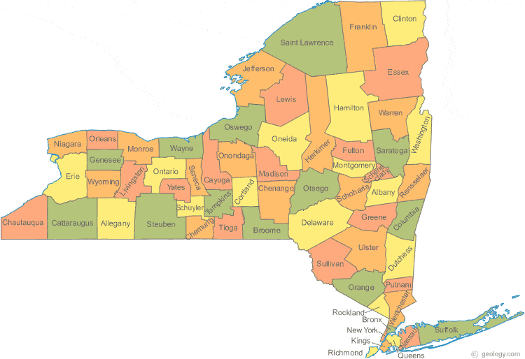
Mapa estatal con líneas de condado Nueva York

Slide 6

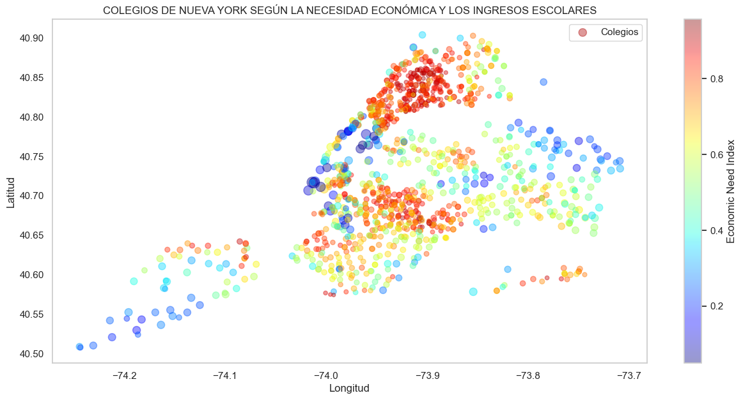
Análisis geográfico de las zonas de NY
Índices de necesidad económica y estimación de ingresos escolares

Slide 7
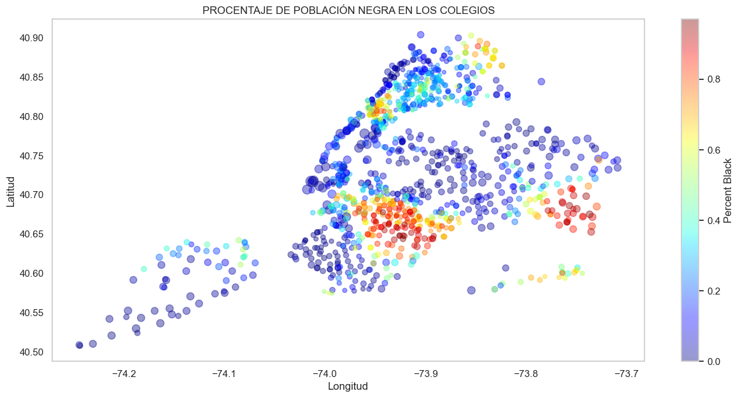
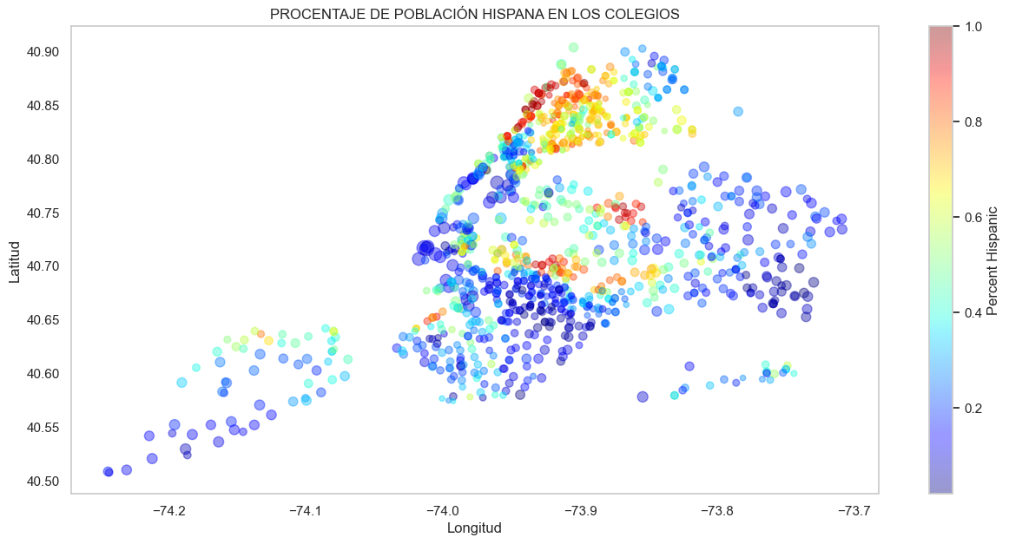
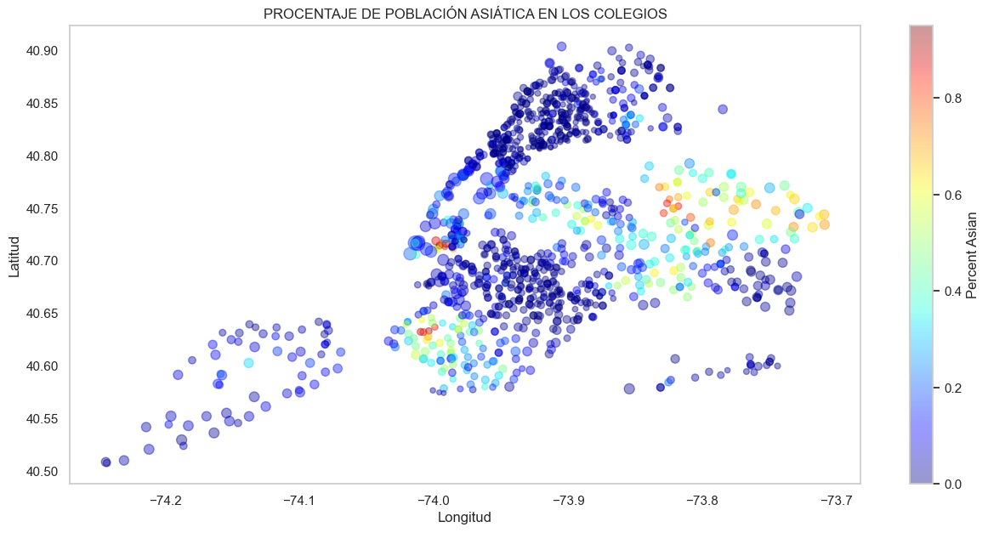
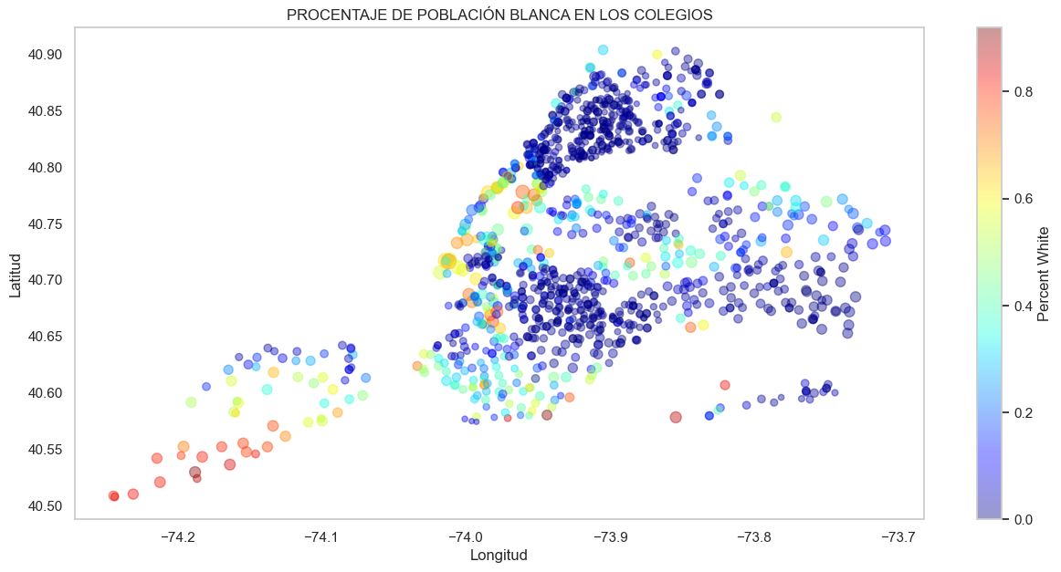
Reparto geográfico de los colegios en función de la raza de sus estudiantes

Slide 8
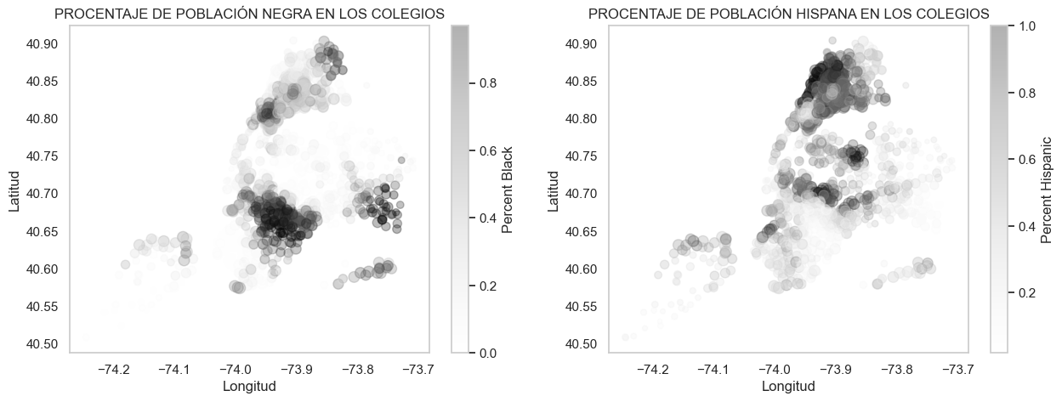
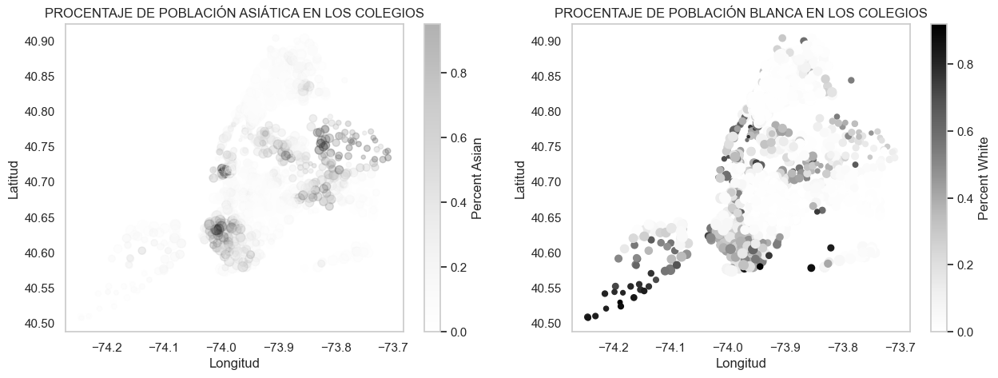
Reparto geográfico de los colegios en función de la raza de sus estudiantes

Slide 9
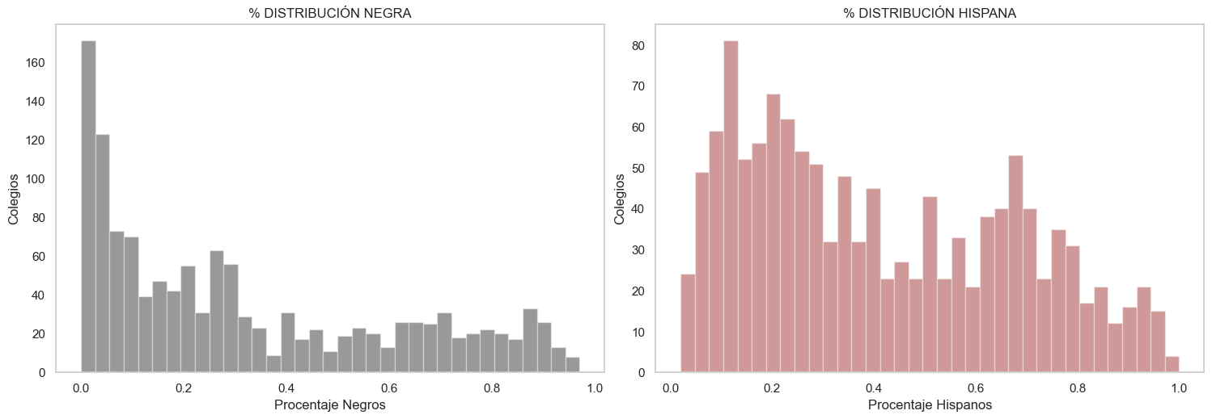
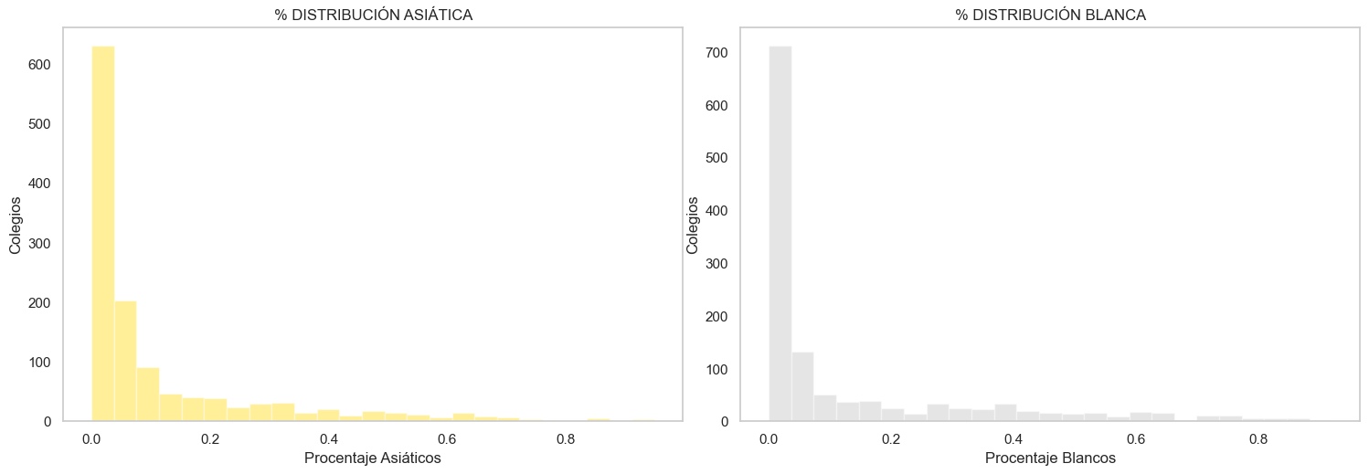
Distribuciones de los % de cada raza

Slide 10
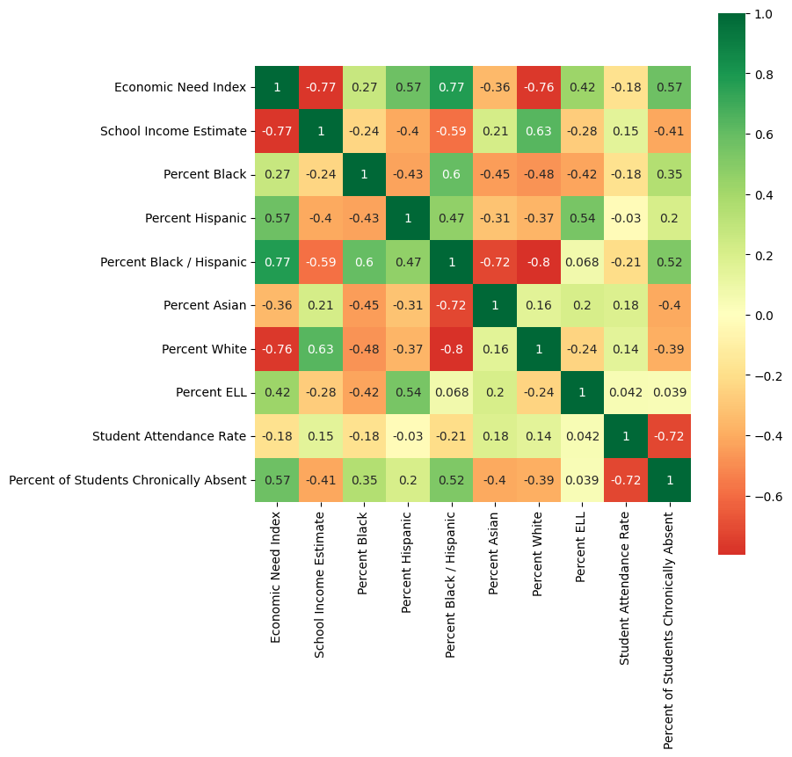
Relación entre las necesidades económicas / ingresos de los colegios y las razas

Slide 11
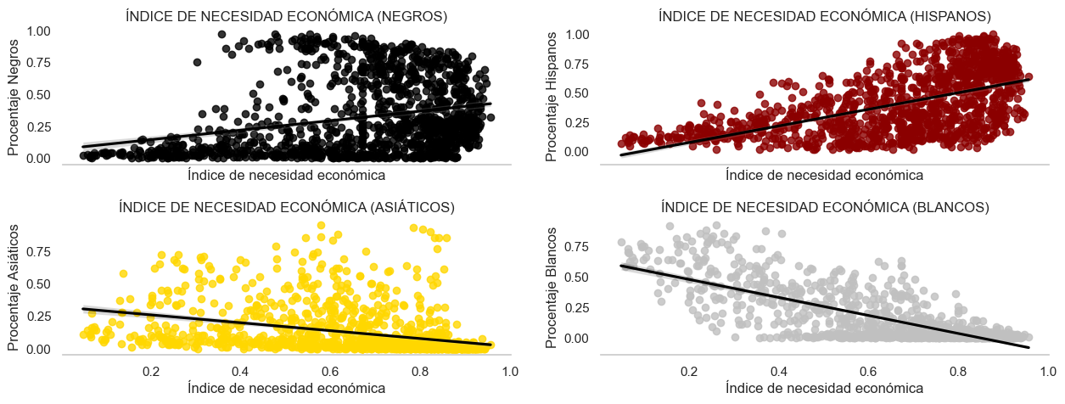
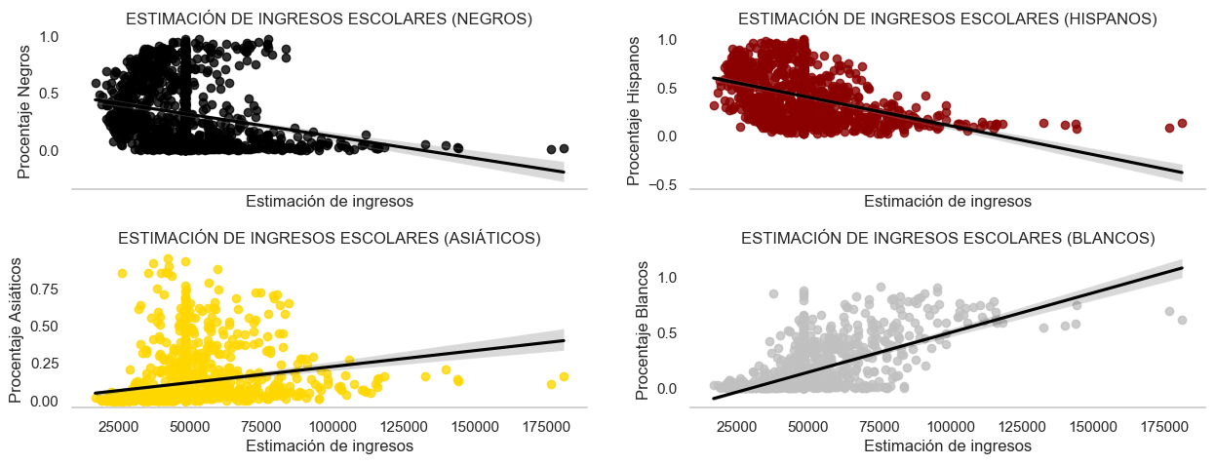
Relación entre las necesidades económicas / ingresos de los colegios y las razas

Slide 12
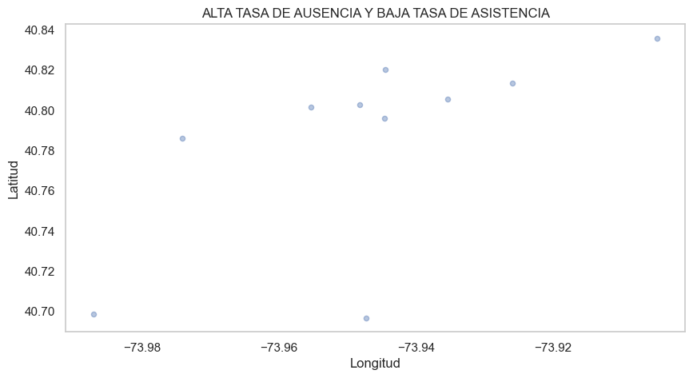
Análisis de la asistencia a clase
Alta tasa de ausencia y baja tasa de asistencia
Situación geográfica de los colegios

Slide 13
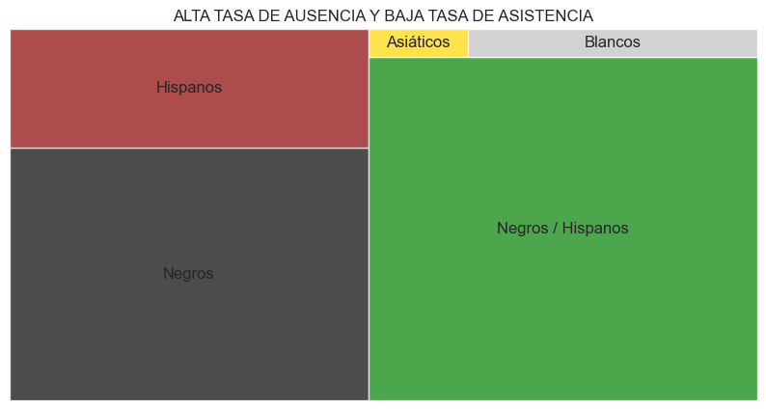
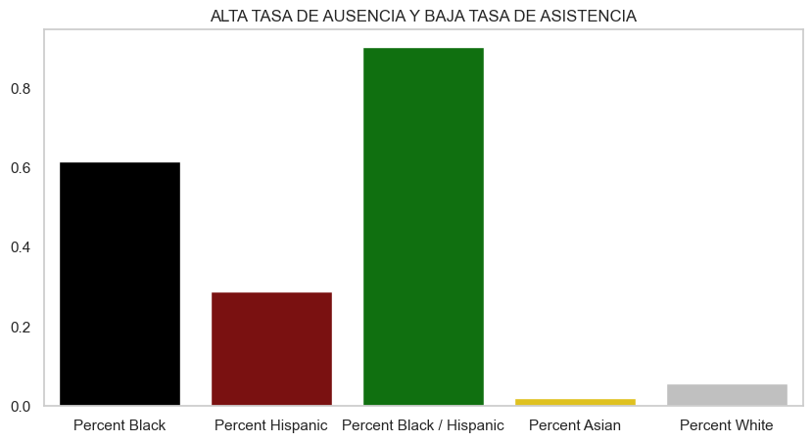
Porcentaje mayoritario de las razas en base al índice de ausencia a clase

Slide 14
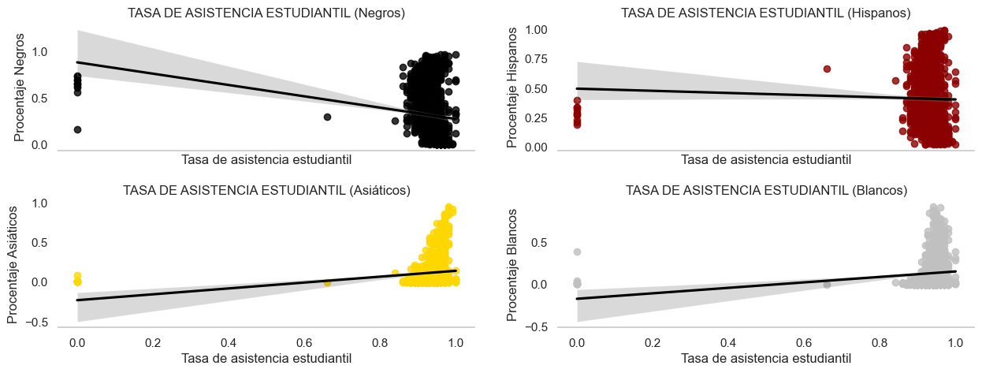
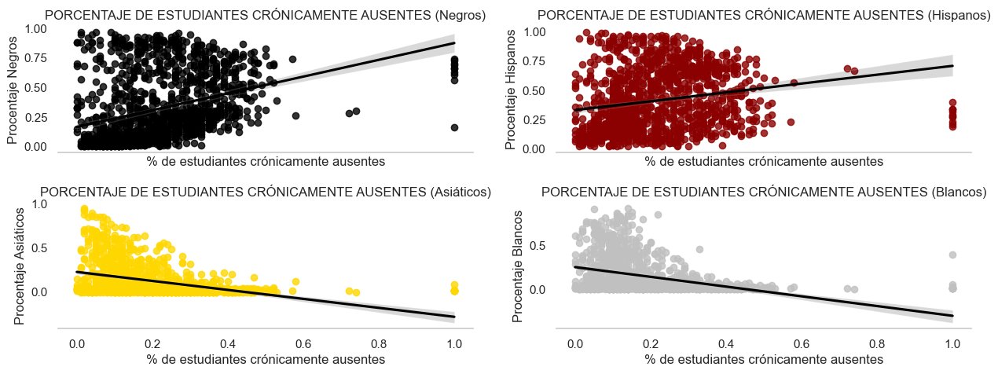
Relación entre la tasa de asistencia / ausencia y las razas

Slide 15
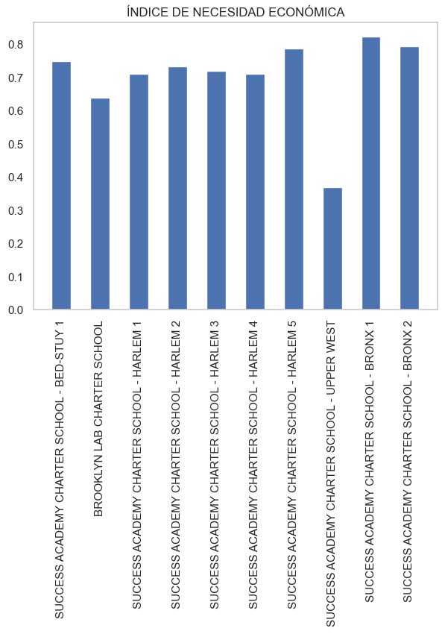
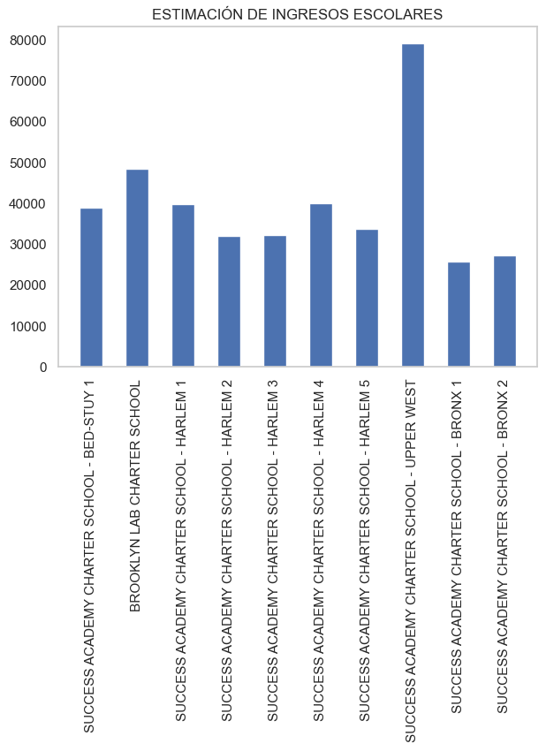
Relación entre las necesidades económicas / ingresos de los colegios
en base al índice de ausencia a clase

Slide 16
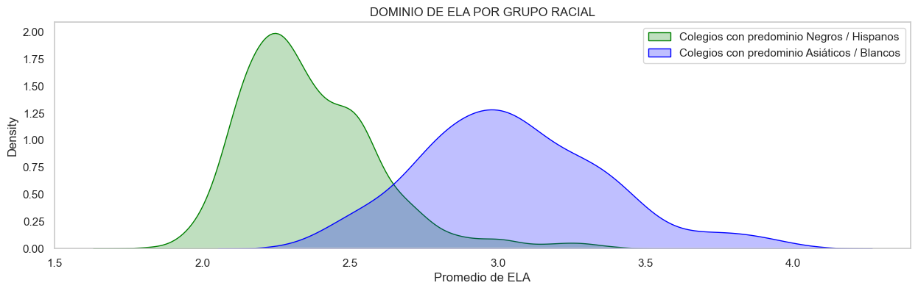
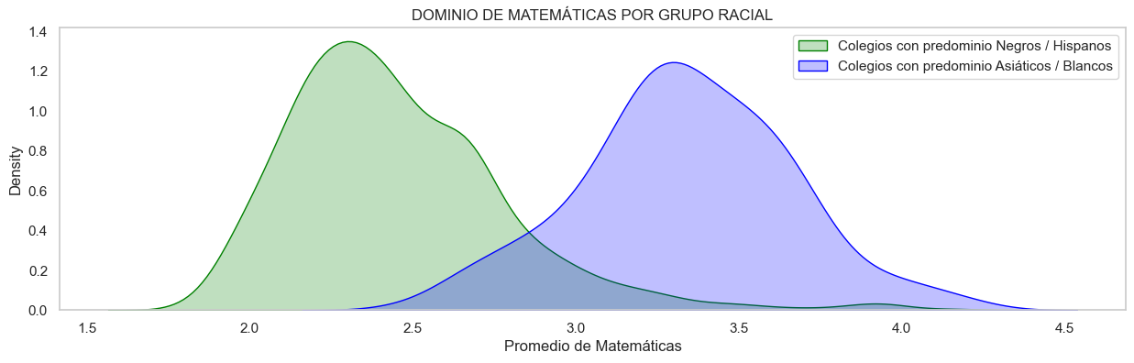
Rendimiento académico de los estudiantes
Predominio de negros e hispanos (>= 70%) vs predominio de asiáticos y blancos

Slide 17
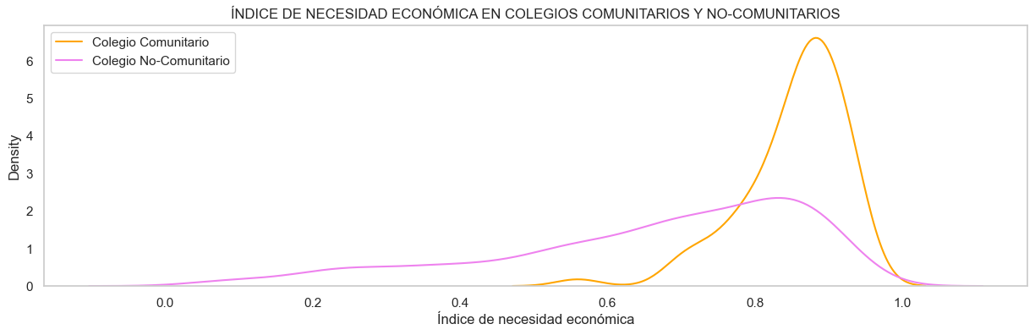
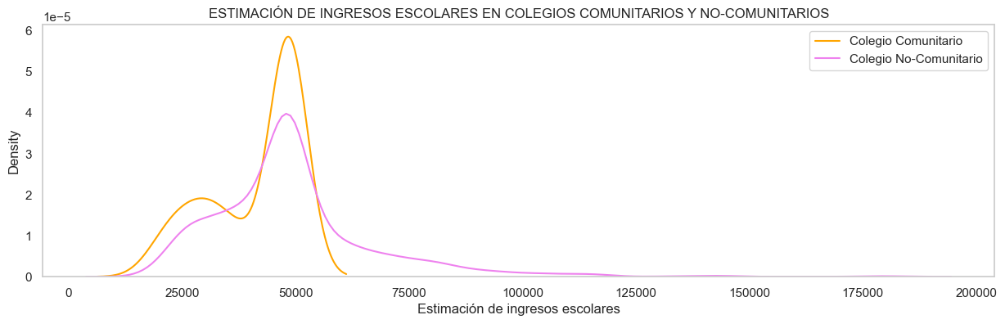
Influencia comunitaria vs no-comunitaria
Relación entre las necesidades económicas / ingresos de los colegios

Slide 18
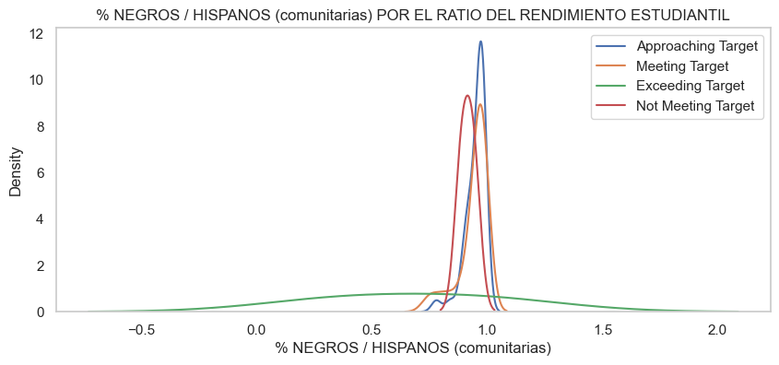
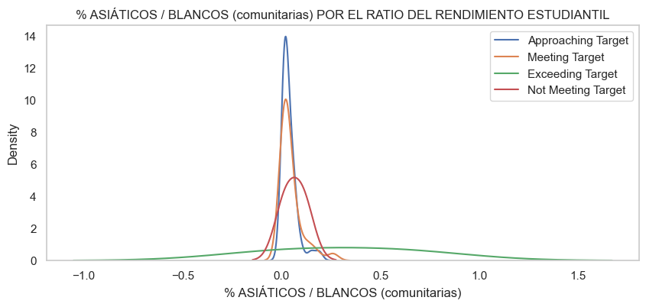
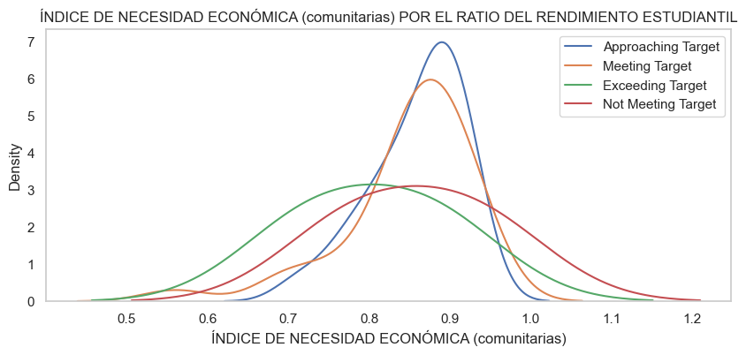
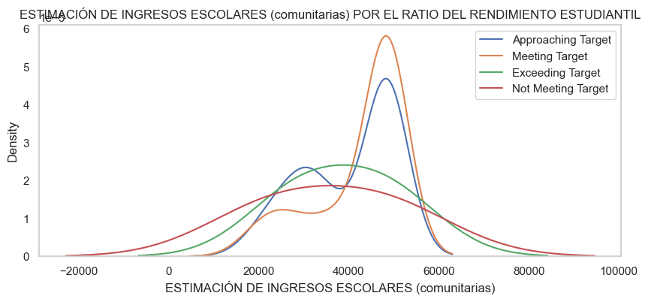
Rendimiento académico de los estudiantes
vs Influencia comunitaria vs no-comunitaria
Colegios Comunitarios

Slide 19
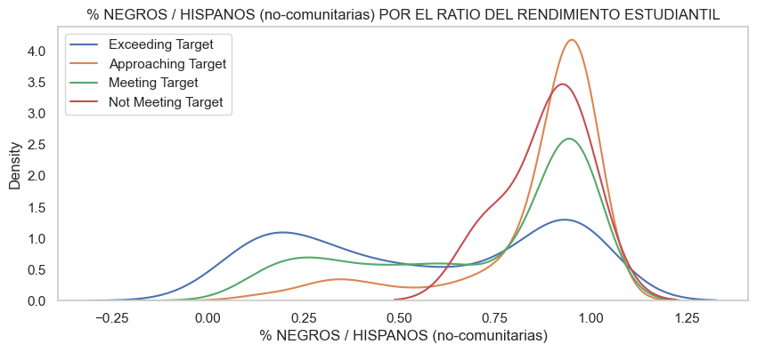
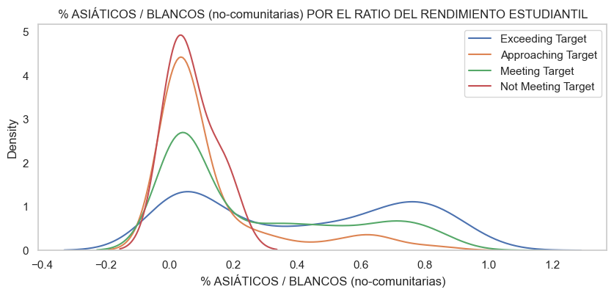
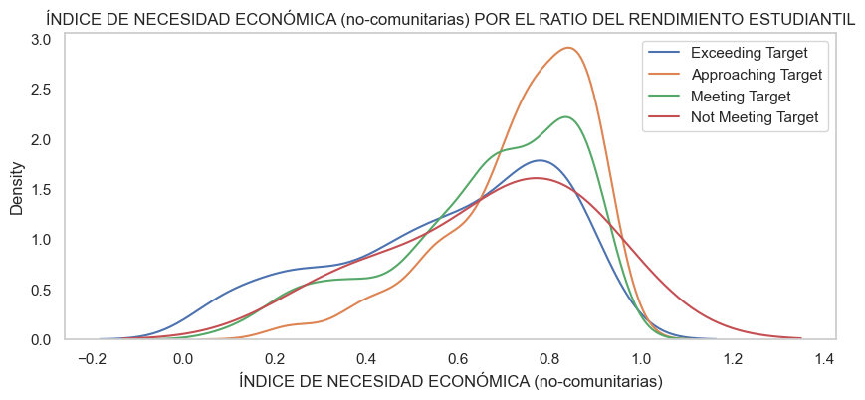
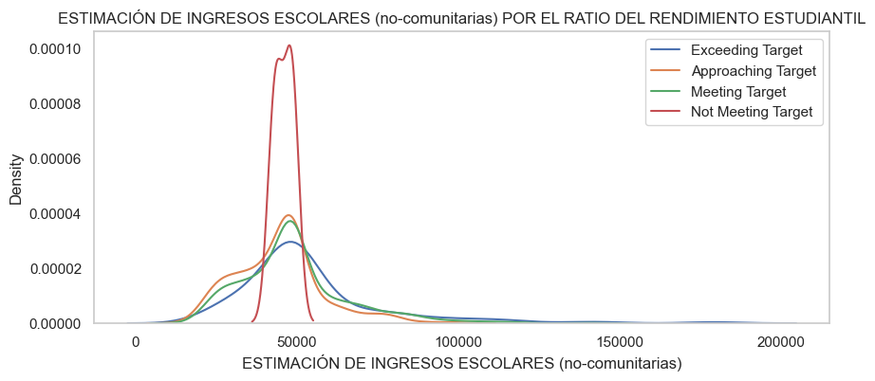
Rendimiento académico de los estudiantes
vs Influencia comunitaria vs no-comunitaria
Colegios No Comunitarios

Slide 20
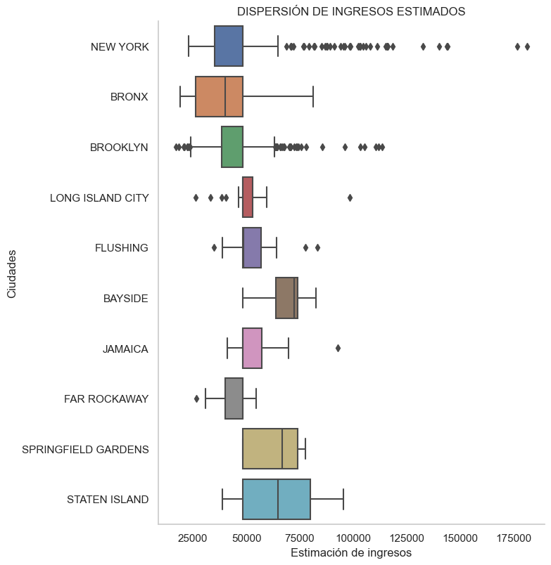
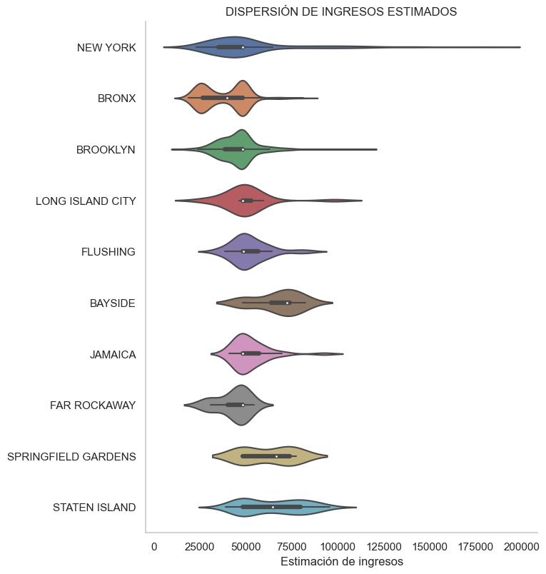
Dispersión de los ingresos estimados
Top 10 ciudades con mayor índice de colegios

Slide 21
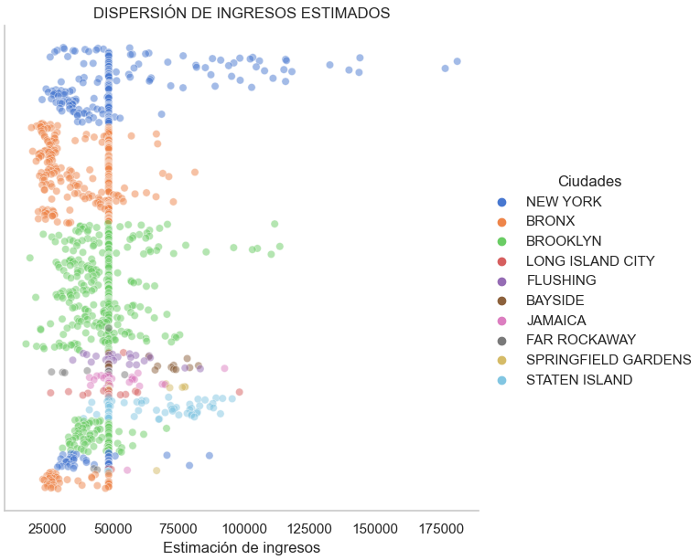
Dispersión de los ingresos estimados
Top 10 ciudades con mayor índice de colegios

Slide 22
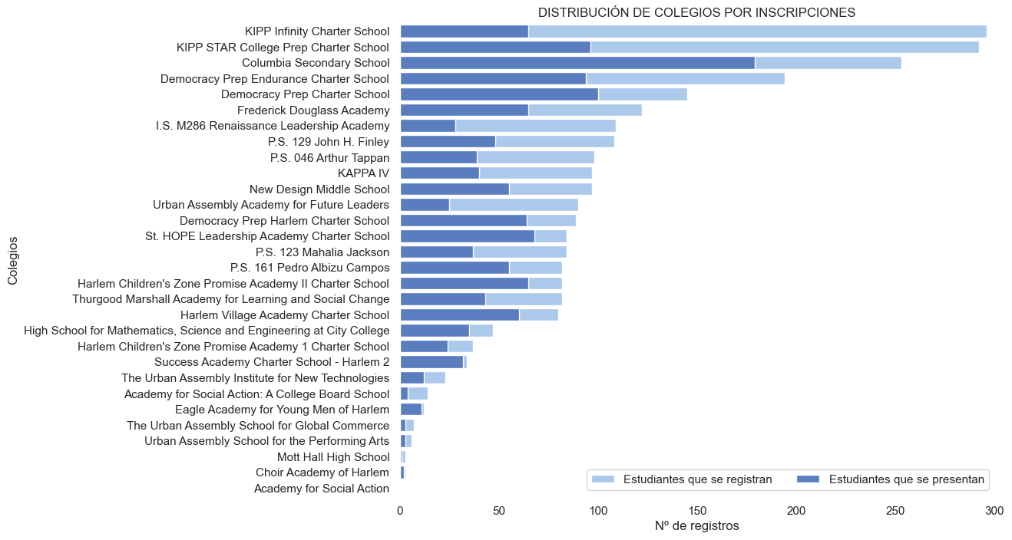
Alumnos registrados vs presentados

Slide 23
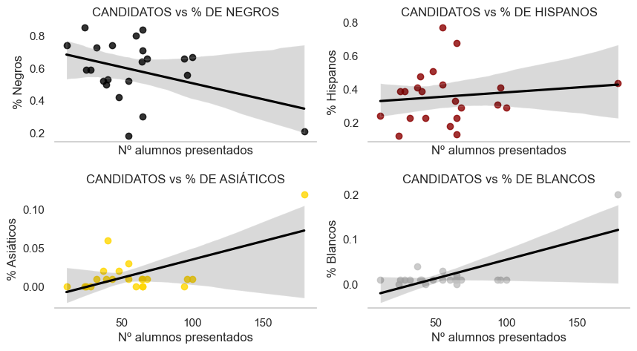
Candidaturas por razas

Slide 24
VALIDACIÓN DE LA HIPÓTESIS
Los colegios que pertenecen a una comunidad tienen menor índice de necesidad económica y a la vez una mejor estimación de ingresos.
Los colegios con mayores necesidades económicas y menos ingresos se encuentran en las regiones donde predomina la raza negra e hispana frente a la raza blanca y asiática.
Por lo tanto, podemos afirmar que la localización de los colegios está afectando a las ayudas.
Dichos centros tienen tiénen un % de asistencia a clase más bajo.

Slide 25


